Slide 1
Bildungsplan 2016: Das Potential der Landeskunde
„Die Regionalgeschichte ermöglicht den Schülerinnen und Schülern einen anschaulichen, eng auf ihre Lebenswelt bezogenen Zugang zur Geschichte. Ihr didaktisches Potenzial liegt insbesondere im exemplarischen Prinzip. Historische Lernorte bieten in besonderem Maße Anregungen, den Prozess des historischen Denkens anzustoßen.“
BP 2016, Leitgedanken

Slide 2
Was bisher geschah: Romanisierung
Städte entstehen ...
Vom Kastell zum vicus
Leben am Limes
Forum und Marktplatz
In Ladenburg
Was Müll erzählen kann:
„Globalisierung“ im Kastell
Ennetach
Badekultur in der villa
rustica Wurmlingen
http://www.schule-bw.de/unterricht/faecheruebergreifende_themen/landeskunde/modelle/module/themen_bp2016/spuren_roemischer_herrschaft/staedte/lopodunum-vom_kastell_zur_roemischen_stadt/
http://www.schule-bw.de/unterricht/faecheruebergreifende_themen/landeskunde/modelle/module/themen_bp2016/spuren_roemischer_herrschaft/kastelle/kastell_und_vicus_bei_mengen-ennetach/
http://www.schule-bw.de/unterricht/faecheruebergreifende_themen/landeskunde/modelle/module/themen_bp2016/spuren_roemischer_herrschaft/villae_rusticae/romanisierung_am_beispiel_wurmlinger_roemerbad/
Römischer Lifestyle in
Rottweil
Antiker Kriminalfall in Köngen
Technik und Kultur
In Weinsberg
http://www.schule-bw.de/unterricht/faecheruebergreifende_themen/landeskunde/modelle/module/themen_bp2016/spuren_roemischer_herrschaft/staedte/antike_spuren_in_rottweil/
http://www.schule-bw.de/unterricht/faecheruebergreifende_themen/landeskunde/modelle/module/themen_bp2016/spuren_roemischer_herrschaft/kastelle/koengen-kastell_und_dorf_des_roemischen_grinario/
http://www.schule-bw.de/unterricht/faecheruebergreifende_themen/landeskunde/modelle/module/themen_bp2016/spuren_roemischer_herrschaft/villae_rusticae/das_roemische_badehaus_in_der_weinsberger_villa_rustica/

Slide 3
Bildungsplan 2016 – Landesgeschichte Regionale, nationale, europäische, globale Ebene EbeneGlobalisierte Welt – ein Kennzeichen des 21. Jahrhunderts
Klasse 5/6 2016/17
Globalgeschichte
... konkretisiert,
ergänzt, relativiert
Altsteinzeit Höhlenkulturen Schwäb. Alb
Regional- Landes-geschichte
Frühe Hochkulturen
Kaiserreich China
Partherreich
Vernetzung
Steinzeit
Jungsteinzeit Welterbe
Prähist. Pfahlbauten Bodensee
Ur- und
Frühgeschichte
Antike 3.000 v. Chr. – 500 n.Chr.
... ermöglicht einen
anschaulichen, eng auf die Lebenswelt ... bezogenen Zu-gang zur Geschichte
Griechische Polis –
Imperium Romanum
Neue Religionen
neue Reiche
Ägypten – Hochkultur
Geschichte Europas
Christian-isierung
der Alamannen durch die Franken
Kloster-gründungen
Welterbe
Klosterinsel Reichenau
Didaktisches
Potenzial
– vor allem – Exemplarisches Prinzip
Athenische Demokratie
Expansion Roms
Romanisierung
Byzanz
Erste Begegnung
mit Geschichte
Familien-, Orts- Regionalgeschichte
Deutsche Geschichte
... im
römischen Germanien
Welterbe
Limes
Historische Lernorte bieten... Anregungen,
den Prozess des his- torischen Denkens anzustoßen.
Kompetenzzentrum für Geschichtliche Landeskunde im Unterricht

Slide 4
Bildungsplan 2016 – Landesgeschichte Regionale, nationale, europäische, globale Ebene
Klasse 7 2017/18
Globalgeschichte
Ausbreitung Islam
1. Globalisierungsschub
1776
Amerika-nische Revolution
Regional- Landes-geschichte
Mongolenreich
2. Globalisierungsschub
Osmanisches Reich
Überseeische Expansion Europas 3.Globalisierungsschub
Mittelalter
Frühe Neuzeit
Exemplarische Prinzip
Module mit Transfer-charakter
Neue Religionen,
neue Reiche
Agrargesellschaft
Begegnung mit dem Fremden
Renaissance, Reformation
europäische Expansion
Geschichte Europas
Territorial-staat
Reformation, Bauernkrieg
MA Lebens-welten
Dörfer, Burgen,
Klöster
Welterbe Klosteranlage Maulbronn
Frankenreich
Kreuzzüge
Lebenswelten/
Lernort
„Anschaulichkeit
Byzanz
Ausbreitung Islam
1789
Französische Revolution
Städte-
gründungen
Teilung Mittelmeerwelt
Deutsche Geschichte
Städte
Laboratorien Moderne
Leitperspektive BNE
Demokratie-fähigkeit
Partizipation
Heiliges Römisches Reich Deutscher Nation
Kompetenzzentrum für Geschichtliche Landeskunde im Unterricht

Slide 5
Bildungsplan 2016 – Landesgeschichte Regionale, nationale, europäische, globale Ebene
Klasse 8 2018/19
Fenster zur Welt
1848 Auswanderung USA
Vernetzung 1900
Global players
1914-18
1. Weltkrieg
Globalgeschichte
Industrialisierung
Material-schlacht
Heimatfront
Veränderungen in ...
A.-Alltag
A.-Bewegung
Imperialismus
4.Globalisierungsschub
wirtschaft.-komm. Vernetzung
5. Globalisierungsschub
Regional- Landes-geschichte
Langes 19. Jahrhundert
Durchbruch
der Moderne
Auswanderung USA
Bürgertum, Revolution und Nationalstaat
Bürgerliche Lebenswelten
Leitperspektive BNE
Nachhaltigkeit
Industrialisie-rung
Demokratie-fähigkeit
Urbanität
Emanzipation ... der Juden
Geschichte Europas
1848
Europäische Revolution
Leitperspektive BTV
Mehrheit- Minderheit
Jüdisches Leben
Deutsche Geschichte
Territoriale Umgestaltung
Säkularisation
Mediatisierung
Sedan-tag
Erinnerungskultur
Sedantag
1848
Revolution
1871 Kaiserreich
LEO-BW.de
Offenburg Forderungen
Revolution in Baden
Kompetenzzentrum für Geschichtliche Landeskunde im Unterricht

Slide 6
Bildungsplan 2016 – Landesgeschichte Regionale, nationale, europäische, globale Ebene
Klasse 9 2019/20
Reflexions-kompetenz
Globalgeschichte
Regional- Landes-geschichte
1947 – 90
Kalter Krieg
1939 – 45
2. Weltkrieg
Höhepunkt
Dekolonialisierung
Sachkompetenz
Regionalgeschicht- liche Beispiele
in allgemein-hist. Zusammenhänge einordnen
20. Jahrhundert Zeitgeschichte
Durchbruch der Moderne
BRD - DDR
Zerstörung der
Demokratie
Geschichte Europas
Vor ... Haustür
Zustimmung
Unterdrückung
KZ-Gedenkstätte
Widerstand
Elser, 20.7.
Methoden-kompetenz
Informationen aus außerschulischen Lernorten auswerten
(z. B. Museum, Archiv, Denkmal, K.-Denkm. Gedenkstätte, hist. Ort)
Heimat-vertrie-bene - Integra-tion
Durchbruch/Scheitern parlamentarischer Demokratie
Europäische
Integration
LEO (Wahlen)
Persönlichkeiten
Ereignisse ...
Deutsche Geschichte
1918 – 1933
Weimarer Republik
1933 – 1945
NS-Herrschaft
49-89
BRD/DDR
lpb
Kompetenzzentrum für Geschichtliche Landeskunde im Unterricht
90
Deutsche Einheit

Slide 7
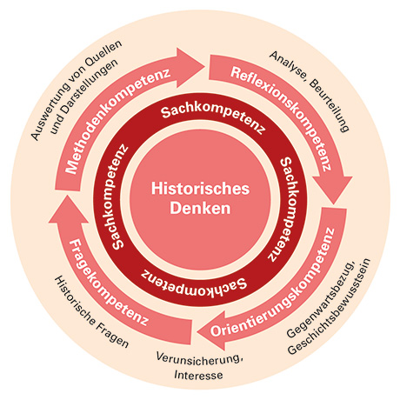
Kreislauf des historischen Denkens

Slide 8
Christianisierung und Lebenswelt Kloster: Lorsch
http://www.schule-bw.de/unterricht/faecheruebergreifende_themen/landeskunde/modelle/module/themen_bp2016/von_spaetantike_ins_mittelalter/kloster-lorsch-als-macht-wirtschafts-bildungszentrum-in-karolingischer-zeit/
In demselben Dorf liegen
außerdem noch 30 Hörigen-Hufen
Jede einzelne gibt,
wie oben, 1 Schwein,
1 Huhn, 10 Eier [...].
Jede hat in der Woche
an 3 Tagen Frondienst zu leis-
ten. Als Geldablösung an
Stelle der weiblichen Fronarbeit
bezahlt sie 15 Pfennig. Sie übernimmt
die Winterfütterung für 1 Rind
und hat Fähr- und Spanndienst
als Fronarbeit nach Vorschrift zu
leisten. [ca. 830-850].
Methodenkompetenz:
Quellenanalyse (Lorscher Codex)
Reflexion:
Bedeutung von Klöstern als Zentren der Bildung
(Lorscher Evangeliar)
Orientierung: Karolingische Renaissance im Heiligen Römischen Reich? Die Lorscher Königshalle

Slide 9
Lebenswelt Kloster: campus Galli Realisierung eines Idealplans?
http://www.schule-bw.de/unterricht/faecheruebergreifende_themen/landeskunde/modelle/module/themen_bp2016/von_spaetantike_ins_mittelalter/campus-galli-messkirch/
Abt Gozbert: Soll der Klosterplan realisiert werden?
Sachkompetenz:
Funktionen eines Klosters
Bildungszentrum
Christliche Mission/religiöses Zentrum
Adelsherrschaft
Wirtschaftszentrum
Soll man den Klosterplan heute realisieren?
Orientierungskompetenz
Living history oder histotainment? Formen und Grenzen von Geschichtsvermittlung

Slide 10
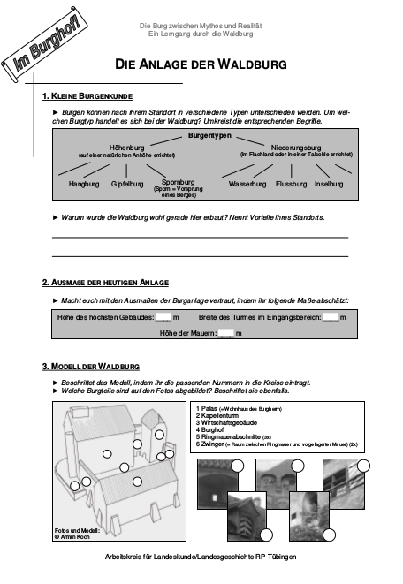
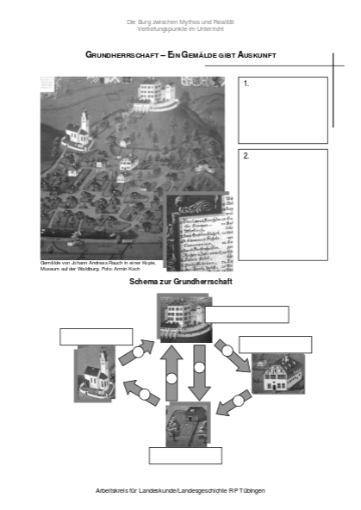
Lebenswelt Burg: Die Waldburg

Slide 11
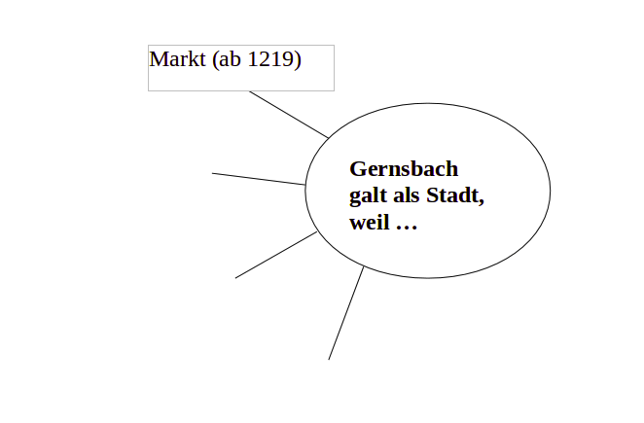
Laboratorien der Moderne? Die Stadt Gernsbach
„Das soll eine Stadt sein?!“
Fragekompetenz:
Was macht eine Stadt aus?
Was macht eine mittelalterliche
Stadt aus?
Machte Stadtluft in
Gernsbach
frei?
Methodenkompetenz:
Urkunde und Stadtsiegel
Wer regelte das Leben
in der Stadt?
Reflexionskompetenz
Das Beispiel des Gernsbacher
Schulmeisters
j
http://www.schule-bw.de/unterricht/faecheruebergreifende_themen/landeskunde/modelle/module/themen_bp2016/europa_im_mittelalter/stadt-buerger/gernsbach/
2 Schubphasen von
Partizipationsbestrebungen:
1. Patrizier als Geldaristokratie
(z.B: Heilbronn 1281)
2. Zunftbürger verlangen
Mitsprache (z.B. Heilbronn 1371)

Slide 12
Transferfähige Module: Stadt im Mittelalter am Beispiel Villingen
Kirche als religiöses Zentrum
Stadtmauer: Schutz und
Ordnung
Marktplatz als wirtschaftliches
Zentrum; Handel aus
nah und fern
http://www.schule-bw.de/unterricht/faecheruebergreifende_themen/landeskunde/modelle/module/themen_bp2016/europa_im_mittelalter/stadt-buerger/villingen/
Rathaus als Ort der
bürgerlichen Partizipation
Berufliche Spezialisierung
und Vorsorge:
Handwerkszünfte

Slide 13
Bauernkrieg und Territorialstaat: Leitperspektive Partizipation
Armer Konrad: sozialer Aufstand oder Kampf um Partizipation?
Politische Mobilisierung und Organisation
Freiheitsrechte und Teilhabe
Gewinner/Verlierer?
Partizipation?
http://www.schule-bw.de/unterricht/faecheruebergreifende_themen/landeskunde/modelle/epochen/neuzeit/bauernkrieg/volksaufstand-in-wuerttemberg_peter-gais-und-der-arme-konrad/
Tübinger Vertrag: eine württembergische Magna Charta?
Vergleich mit der englischen Magna Charta
Im Urteil der Zeitgenossen
Im Urteil heutiger Historiker
http://www.schule-bw.de/unterricht/faecheruebergreifende_themen/landeskunde/modelle/epochen/neuzeit/bauernkrieg/tuebinger-vertrag/
„Wir wollen frei sein“: Der Bauernkrieg 1525 in Bildern der Chronik Weißenau
Methodenkompetenz:
Bildanalyse
http://www.schule-bw.de/unterricht/faecheruebergreifende_themen/landeskunde/modelle/module/themen_bp2016/wende_zur_neuzeit/reformation/der-bauernkrieg-in-oberschwaben-im-spiegel-der-weissenauer-chronik/

Slide 14
Lokales und Globales verbinden
Historische Vergleiche
(Klasse 6):
Limes und chinesische Mauer
Beziehungsgeschichte
(Klasse 7):
Vernetzung mit eurasischen Handelssystemen z.B. Humpis
http://www.schule-bw.de/unterricht/faecher/geschichte/unterricht/unterrichtsekI/vorgeschantike/rom/limes-mauer/
http://www.schule-bw.de/unterricht/faecheruebergreifende_themen/landeskunde/modelle/epochen/mittelalter/staedte/ravensburg_handelsges
Migration (Klasse 8):
Auswanderer im 19.Jhdt.
Vom Südwesten um die Welt:
Globalisierung um 1900
http://www.schule-bw.de/unterricht/faecheruebergreifende_themen/landeskunde/modelle/epochen/neuzeit/migration/

Slide 15
Fazit
Landeskundliche Module (www.landeskunde-bw.de) bieten:
Verschränkung von inhaltlichen und prozessbezogenen Kompetenzen
Anschaulichkeit und Lebensweltbezug
Authentische, den Prozess historischen Denkens initiierende Fragestellungen
Einbezug der Leitperspektiven (z.B. Nachhaltigkeit, Demokratiefähigkeit)
Möglichkeiten der Vertiefung und der Binnendifferenzierung
Methodische und inhaltliche Übertragbarkeit auf die eigene Region

